Slide 1





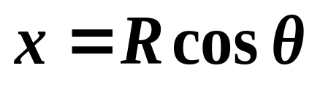
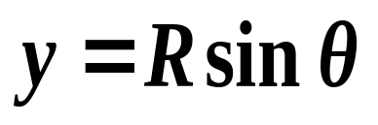
平面极坐标
平面极坐标系下，任意一点的坐标由R和θ表示。
A
y
平面极坐标系和直角坐标系的关系：
x

Slide 2
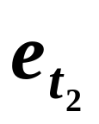
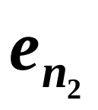
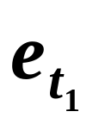
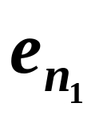
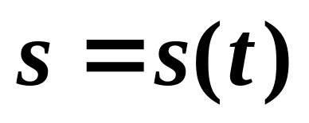
自然坐标
O₂
·
在已知质点的运动轨迹方程时可以选用自然坐标系。
P₂
P₁
·
O₁
自然坐标系下，因为质点的轨迹方程已知，所以用质点走过的弧长来描述质点的运动：

Slide 3
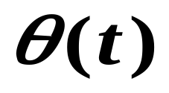

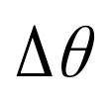
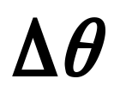
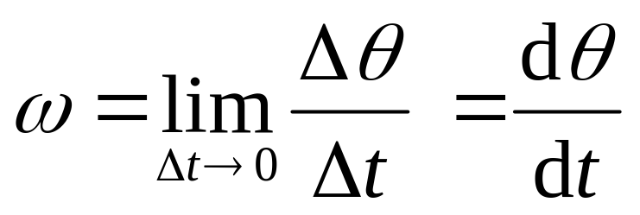
圆周运动的角量
在平面极坐标系下,r =常量。
B
角坐标
A
角位移
单位：rad。
角速度
单位rad·s⁻¹
Notes:
M0109

Slide 4
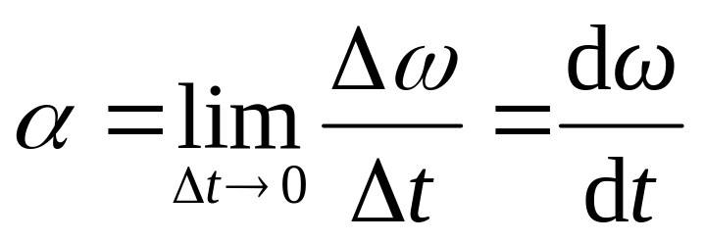
圆周运动的角量
角加速度
单位rad·s⁻²

Slide 5


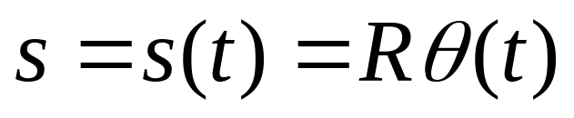
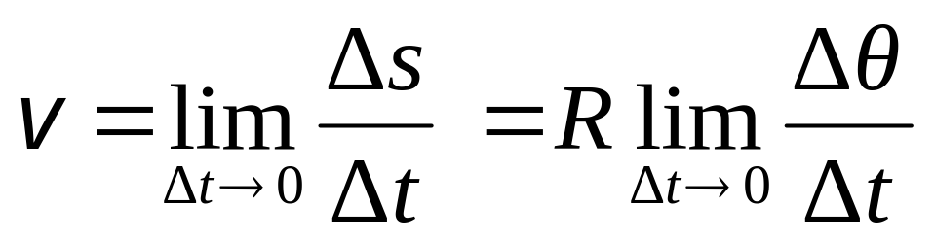
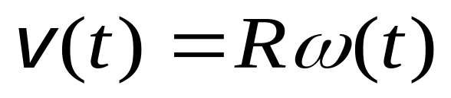
圆周运动速率
在自然坐标系下，
B
A
速率

Slide 6
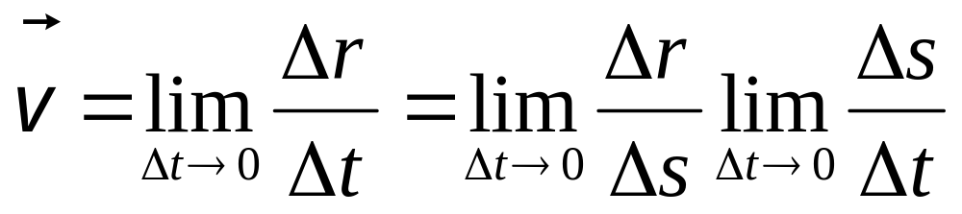
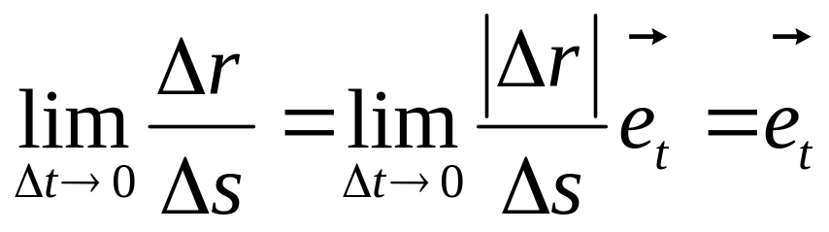
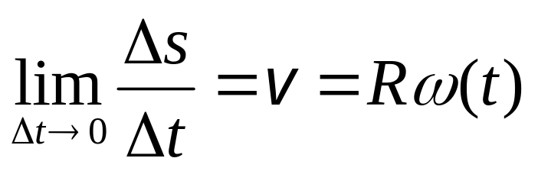
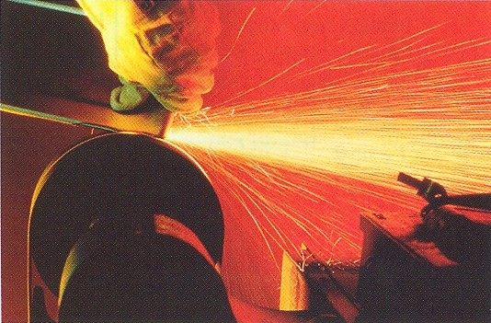
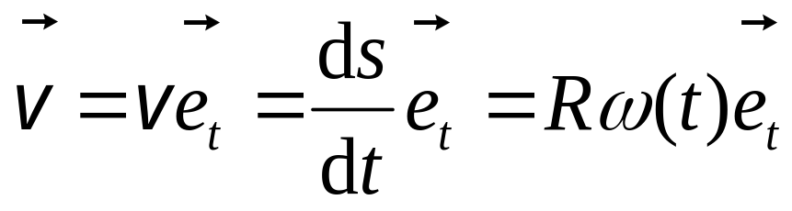
圆周运动速度
速度
B
A

Slide 7


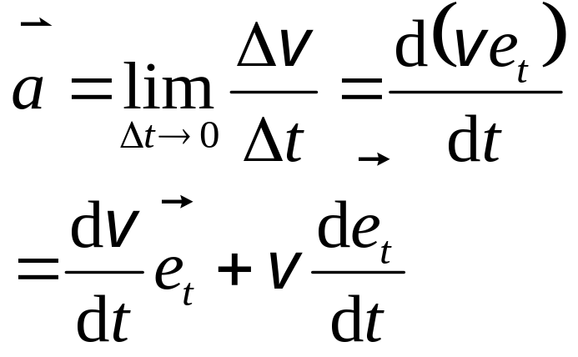
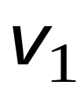



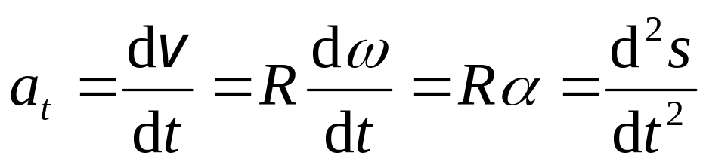


圆周运动切向加速度
作变速率圆周运动时
质点加速度
切向加速度
角加速度

Slide 8
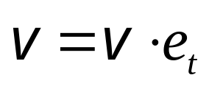
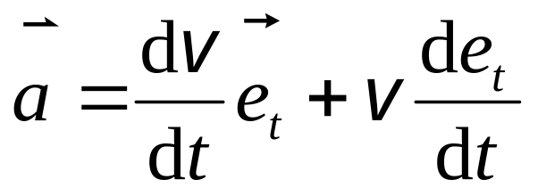


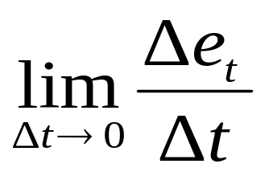
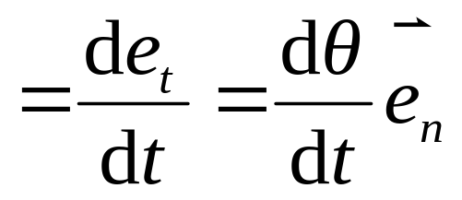


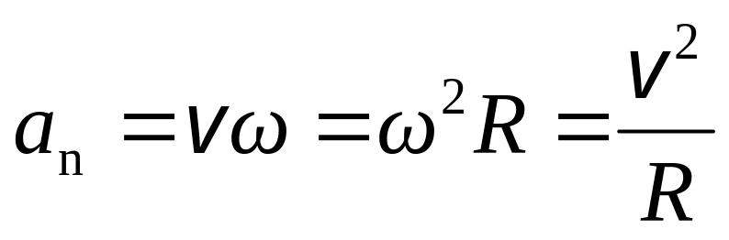



圆周运动法向加速度
切向单位矢量
·
·
R
O
法向单位矢量
法向单位矢量
法向加速度

Slide 9
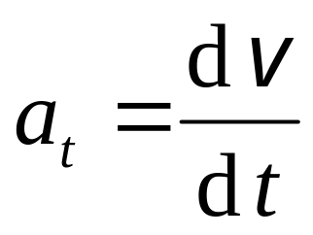

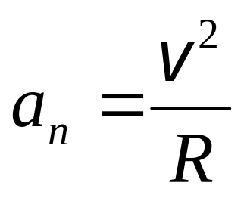
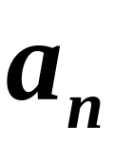
圆周运动加速度
─ 切向加速度
方向沿切线方向，可正可负。
是引起速度大小改变的加速度。
─ 法向加速度或向心加速度
方向指向圆心，其值为正。
是引起速度方向改变的加速度。

Slide 10
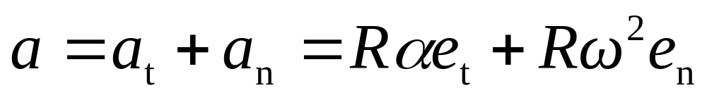

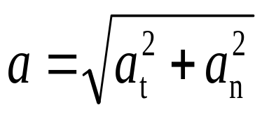



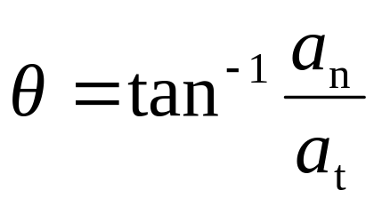


圆周运动加速度
圆周运动加速度
大小
方向
不一定再指向圆心

Slide 11
圆周运动加速度
【思考】质点能否按图示的加速度沿圆周运动？如果能，分别表示什么情形？
a₄
圆周运动加速度总指向圆内侧
a₁
a₂
0
推广：曲线运动加速度总指向曲线内凹一侧
a₃

Slide 12

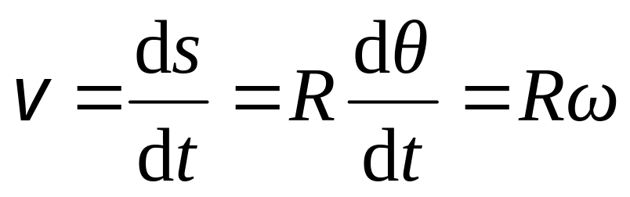
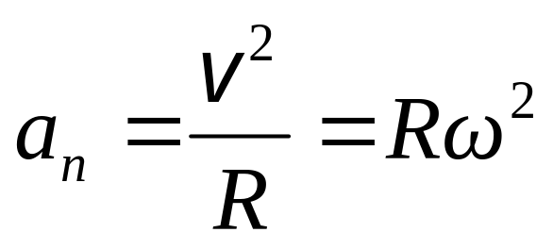
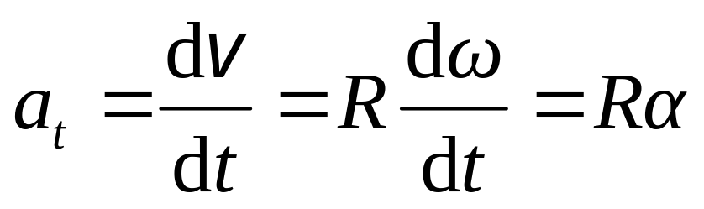
角量和线量的关系
B
ds
dθ
A
R
θ

Slide 13
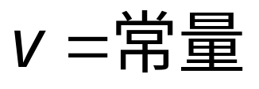
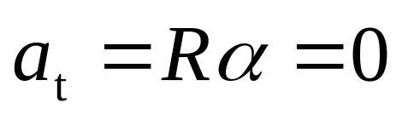
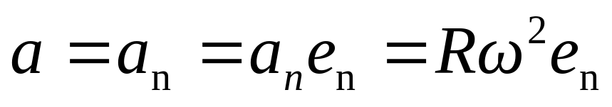
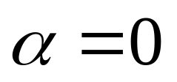
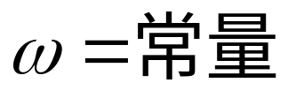
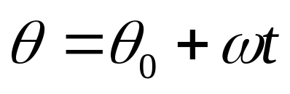
匀速率圆周运动
特点
速度方向改变，大小不变。

Slide 14
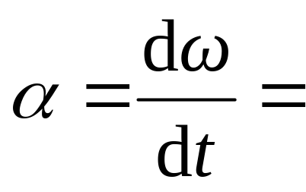
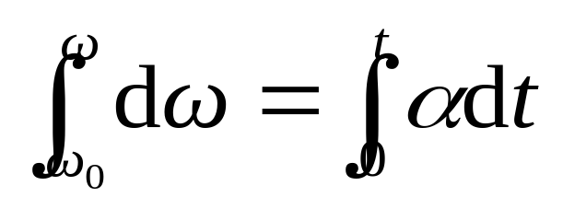


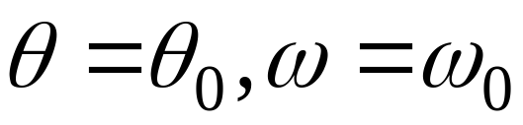

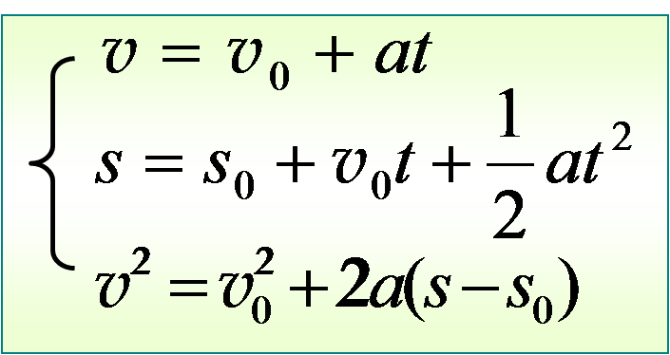
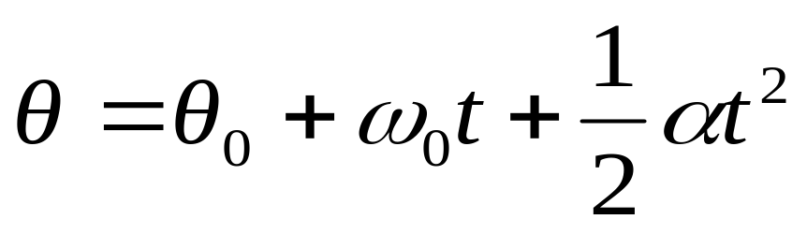
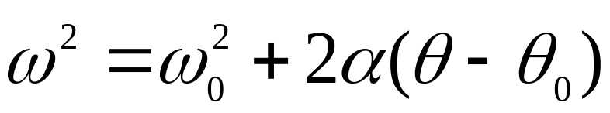
匀变速率圆周运动
特点
常量
如 时,

Slide 15
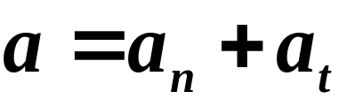





用加速度 判定质点的运动
(1) ， 变速率曲线运动： 方向改变，大小改变。
(2) ， 匀速率曲线运动： 方向改变，大小不变。
(3) ， 变速率直线运动： 方向不变，大小改变。
(4) ， 匀速率直线运动： 方向不变，大小不变。

Slide 16


例题
例1： 一质点沿半径为1m的圆周运动，运动方程为
式中 以弧度计，t以秒计，求：
(1) t=2s时，质点的切向和法向加速度；
(2) 当总加速度的方向和切向加速度成
45º角时，其角位移 是多少?

Slide 17








讨论
解（1）
（2）

Slide 18





讨论
例2 一歼击机在高空 点A时的水平速率为1 940 km·h⁻¹ ,沿近似圆弧曲线俯冲到点B，其速率为2 192 km·h⁻¹ , 经历时间为3 s , 设 的半径约为 3.5 km ,
A
B
飞机从A到B过程视为匀变速率圆周运动，不计重力加速度的影响，求：(1) 飞机在点B的加速度；(2)飞机由点A到点B所经历的路程.

Slide 19













讨论
解（1）
A
B
而B点
解得：

Slide 20





讨论
A
B
（2）矢径 所转过的角度

